Slide 1
Att tänka på
Patientsäkerhet i 1177 direkt
Sebastian Eriksson
Medicinsk rådgivare
PPR

Slide 2
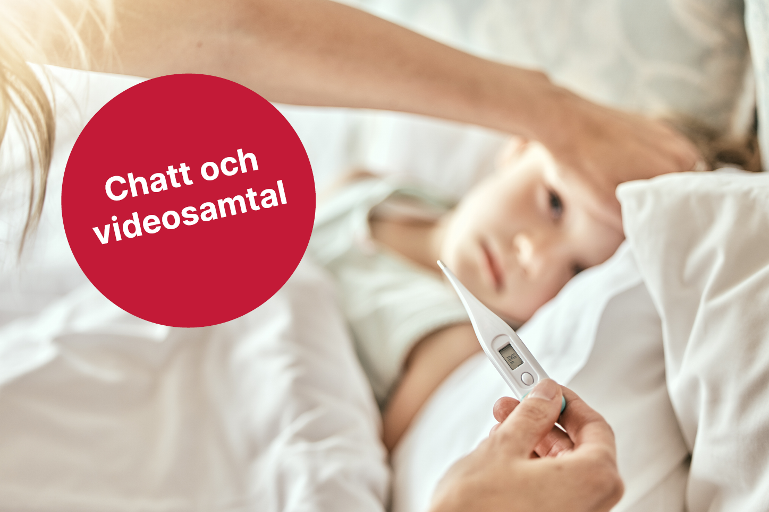
1177 Direkt - Fördelar
Verktyget 1177 direkt införs bland annat för att öka tillgängligheten till vården och ge invånaren en möjlighet att söka vård digitalt.
1177 direkt erbjuder flera fördelar för patienter. Några av dessa är:
  att i lugn och ro kunna presentera sina symptom
  möjlighet att ta hjälp av anhörig
  funktionen att komplettera sin berättelse med video eller bild vid behov

Slide 3
1177 Direkt –
Risker & observanda
Nya arbetssätt innebär också patientsäkerhetsrisker i olika grad.
Följande bilder illustrerar några av de risker som du som medarbetare behöver ha med dig när du arbetar i 1177 direkt.

Slide 4
1177 direkt ger ett stöd till bedömning
Men det är du som medarbetare som bedömer patientens vårdbehov. Därför kommer du som arbetar i systemet behöva ta ställning till om;
den inlämnade informationen stämmer
om den inlämnade informationen är hela sanningen
eller om det finns ytterligare information som patienten vill eller behöver förmedla
Förslag och åtgärd:
Använd sammanfattningar i texten/chatten. Gärna tidigt i konversationen för att bekräfta för patienten att ni har en gemensam bild. Detta ger också patienten en bekräftelse på att vårdpersonalen är insatta i problemet vilket sannolikt gör det lättare att acceptera råd och förslag på åtgärder.

Slide 5
1177 direkt ger förslag på en brådskandegrad
Men i kvalitetsgranskningar har vi sett att den kan vara felaktig. Ärenden kan ha fått en för hög eller en för låg brådskandegrad av verktyget.
Du som medarbetare behöver ta ställning till patientens brådskandegrad och bedöma ärenden i den takt de kommer in.
En patient som exempelvis erhållit brådskandegrad 5 kan alltså behöva träffas mer brådskande!
Förslag och åtgärd
Brådskandegrad och allvarlighetsgrad är olika saker. Några av de mest allvarliga tillstånden, exempelvis symptom som föranleder utredning enligt SVF erhåller oftast brådskandegrad 4.
Du som medarbetare behöver se på patientens situation utöver det förslag till brådskande grad som verktyget erbjuder.
Det är också av denna anledning som vi initialt inte erbjuder digital öppettid utanför bemannad öppettid.

Slide 6

1177 direkt bedömer symptom i förhållande till rådgivningsstödet
Men det har svårt att väga in andra bakomliggande parametrar såsom:
  bakomliggande kronisk sjukdom
  ålder
  skörhet
  förlopp

Slide 7
1177 direkt kan ha svårt att väga samman flera olika symptom eller bakomliggande symptom
Verktyget bygger på en trädstruktur.
Patienter som börjar söka för symptom i en gren kan ha svårt att hamna rätt om en annan typ av besvär är mer medicinskt angelägna.
Förslag och åtgärd
Det är av denna anledning som vi ser att patienter med exempelvis fast vårdkontakt, fast läkarkontakt, hög skörhet eller kronisk bakomliggande sjukdom bör bedömas av respektive vårdcentral av personal med kännedom om patienten.

Slide 8
1177 direkt ställer krav på god språklig och kognitiv förmåga
Det här gör att personer som inte har en god förståelse för det svenska språket riskerar ge en inkorrekt bild av sitt hälsotillstånd eller hur bråttom det är utifrån att man kanske inte förstår frågorna eller vissa ord och begrepp.
Detta kan ge en för hög eller för låg brådskandegrad och leda till missvisande information i den automatiska sammanfattningen.
Förslag och åtgärd
Det är viktigt att tidigt i konversationen ta ställning till om text är det bästa för denna patient. Det går att byta till ljud eller video eller för att få en bättre bild av patienten.

Slide 9
Patienter som avviker
Verktyget 1177 direkt bygger på rådgivningsstödet. Därmed kommer det ha svårt att hantera komplexa fall eller ovanliga sjukdomstillstånd.
Förslag och åtgärd
Det är viktigt att kunna tänka utanför boxen och det spår som verktyget leder frågorna.
Ett förslag kan vara att ta kontakt med patienten via telefon eller video för att ta om anamnesen om något inte hänger ihop.

Slide 10
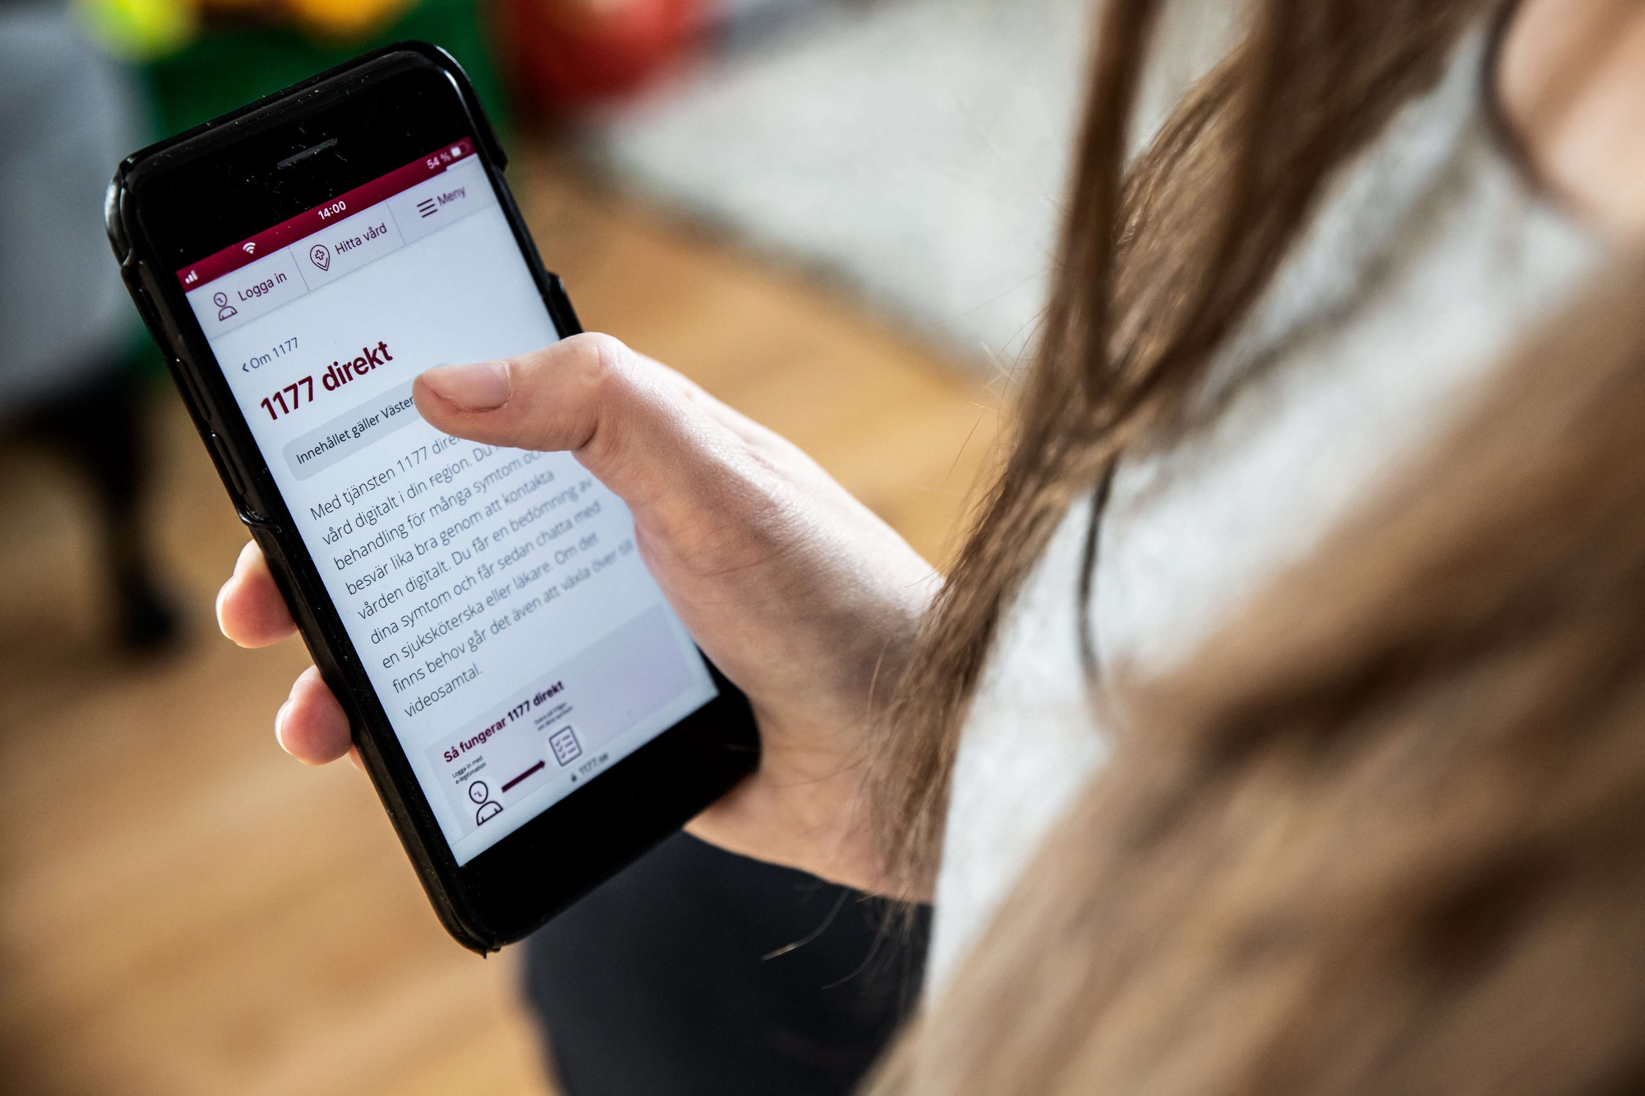
Sammanfattning
1177 direkt ger ett stöd till bedömning.
Verktyget har inte tillgång till personkännedom eller sjukdomshistorik. Det kan inte uppfatta den allmänpåverkades andfådda tal eller skillnaden från hur det brukar låta.
Det är du som medarbetare som har förmågan och kunskapen att till fullo bedöma patienten utifrån din yrkesroll, din relation till patienten och ett personcentrerat arbetssätt liksom din erfarenhet i att bedöma den sjuka patienten. Det är viktigt att ta med sig denna kunskap och förmåga in i nya digitala arbetssätt.

